Slide 1
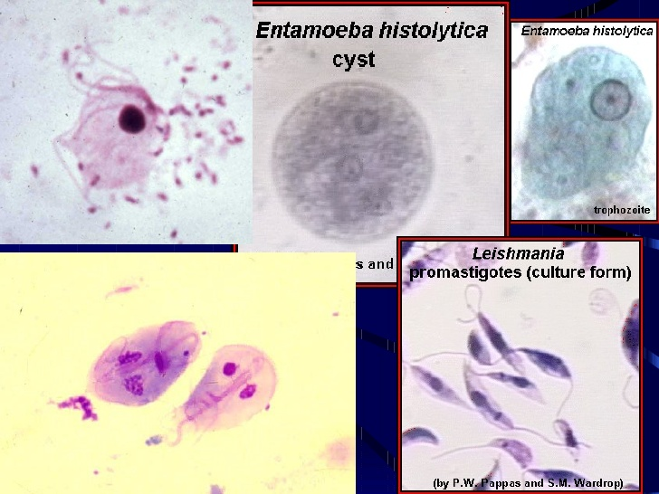
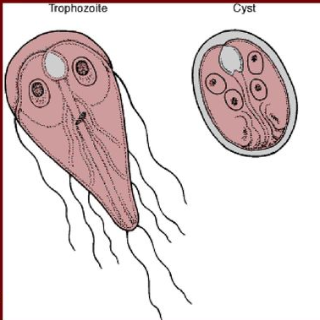
PROTOZOALAR

Slide 2
Protozalar, hücre duvarı olmayan, ökaryotik tek hücreli canlıları içermektedir.
Kelime anlamı “ilk” ya da “orijinal” olan Protozoa olarak da adlandırılan protistler Antoni van Leeuwenhoek tarafından ilk kez gözlemlenmiştir.
Ökarya üst âlemi içinde yer almaktadır.

Slide 3
Protozoaların Genel Özellikleri
Protozoaların çoğu doğada, özellikle nemli yerlerde yaşasa da hayatının bir kısmını veya tamamını canlı bir organizmada sürdürür.
Protozoaların hücre içinde ve dışında yaşayan türleri vardır.
Bazı türleri ise organ boşluklarında yaşar.
Bazıları da sığır ve koyunların sindirim sisteminde bulunurlar ve gıdaların sindirilmesine yardımcı olurlar.
Protozoaların bir kısmı, bakteri ve diğer mikroorganizmaları yiyerek tabiattaki dengenin korunmasına katkıda bulunurlar.
Parazit olarak yaşayanlar daha küçük olup büyüklükleri 1-2 mikrometreyi geçmez.
Yuvarlak, oval, çomak veya mekik şeklinde de olabilir.

Slide 4
Bazı durumlarla birlikte genel olarak renksiz ve hareketlidirler.
Bu gruba ait bazı örnekler ise fotosentez yapabilmeleri nedeniyle renkli ve hücre duvarına sahiptir.
Protozoalar çok hücreli canlıların doku ve organlarıyla yapabildikleri birçok hayatsal faaliyetleri, sahip oldukları tek hücre içerisinde yaparlar.
Beslenme, boşaltım, hareket, üreme gibi olaylar mükemmel bir şekilde cereyan eder.
Protozoaların beslenmesi, ya hücre zarından ortamdaki erimiş maddelerin emilerek alınmasıyla (ozmotrof), ya da gıda parçacıklarının yutularak yücuda sokulmasıyla (fagotrof) olur.
İkinci tip beslenenler, gıdayı almak için yalancı ayaklardan veya geçici yahut sürekli bir ağızdan istifade ederler.

Slide 5
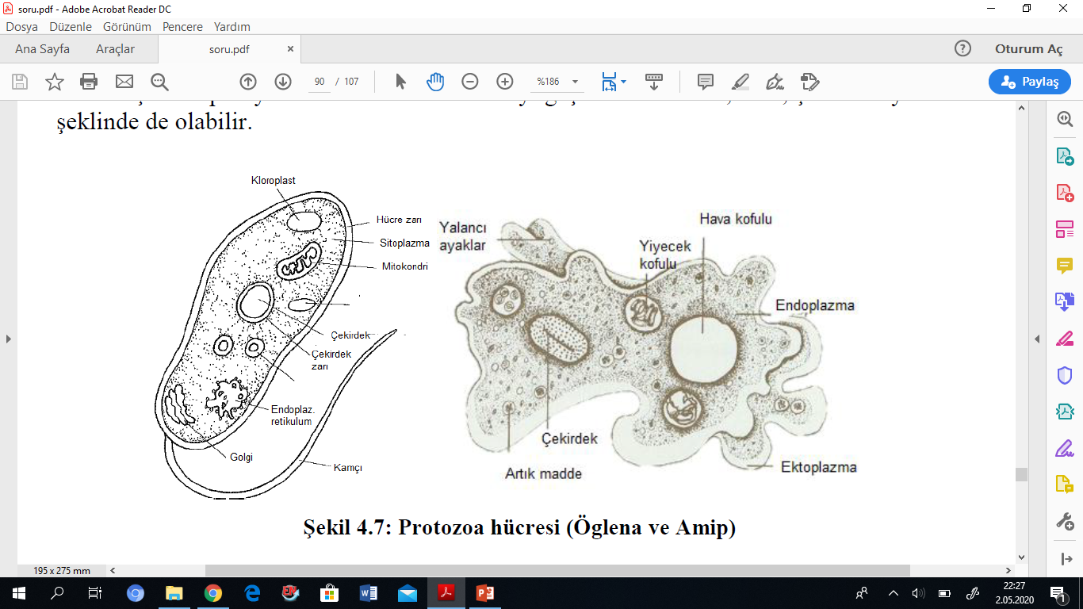

Slide 6
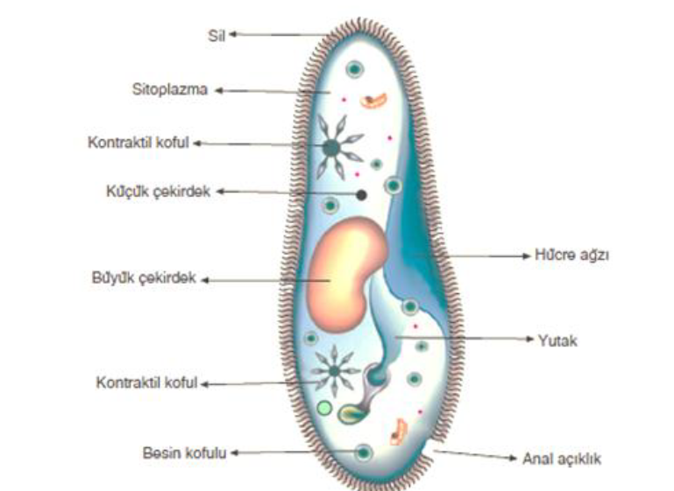

Slide 7
Protozoalarda eşeyli ve eşeysiz üreme görülür.
Eşeysiz üreme genellikle, boyuna bölünme ile, tomurcuklanma ve sporlaşma ile olur.
Eşeyli üreme ise, çeşitli şekillerde gametlerin birleşmesi sonucu zigot teşekkülü ile olur.

Slide 8
Protozoaların Sınıflandırılması
Protozoaların isimlendirilmesinde diğer mikroorganizmaların isimlendirilmesinde kullanılan ikili adlandırma (binomial sistem) sistemi kullanılır.
Yani protistin ismi latince iki kelimeden oluşmaktadır.
Bu sistemde ilk isim protistin cins ismi olup büyük harfle başlar ve eğik yazılır. Örneğin; Entamoeba gibi.
İkinci isim ise tamamlayıcı isim olup cins adı ile birlikte tür ismini meydana getirir.
Tamamlayıcı isim protistin herhangi bir belirgin özelliğine göre verilebilir. Örneğin; Entamoeba histocolytica gibi. İsim sıkça tekrarlanacaksa cins isim kısaltılabilir. Örneğin; E. histocolytica gibi.

Slide 9
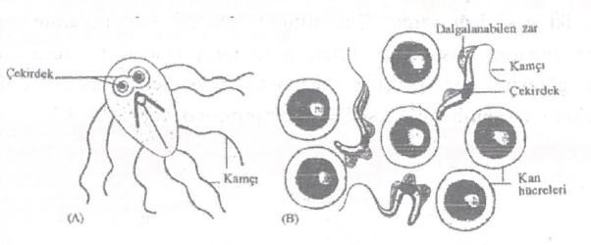
Mastigofora
Rhizopoda
Sporozoa
Ciliata

Slide 10
Protozoalarda Kist ve Önemi
Bazı protistler ise uygun olmayan çevre koşullarında veya konakçı dışında bir savunma mekanizması kist oluşturmaktadır.
Bu zarla olumsuz çevre koşullarına daha dayanıklı hâle gelir. Kistler protozoa enfeksiyonunun taşınmasında ve oluşumunda önemli rol oynar.

Slide 11
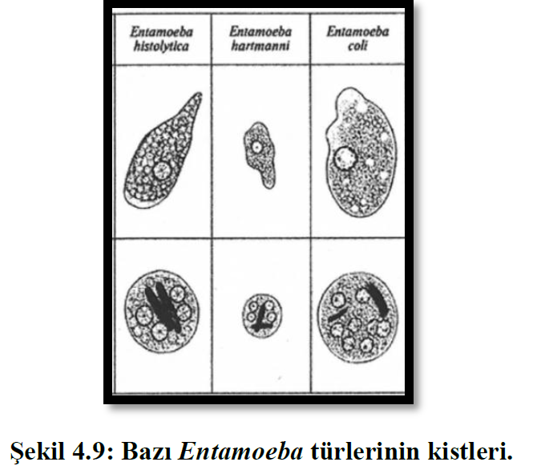

Slide 12
Entamooeba hystocolytica
Amipli dizanteri hastalığına sebep olan bu mikroorganizma iki şekle sahiptir:
1) Doku şekli olan patojen formu
2) Patojen olmayan kist formu
İnsanlarda özellikle kalın bağırsağın çeperine girerek bazen de karaciğer, akciğer, beyin gibi organlarda iltihaplanmalara sebep olur.
8-10 gün sonra ortaya çıkan belirtilerde mukuslu ishal, ateş, kusma ve hâlsizlik görülür. Bu parazit su, gıda ve yemek kaplarının fekal kontaminasyonuyla oluşan kistlerin taşınması ile bir insandan diğerine bulaşır.
Hastalıktan korunmak için çiğ olarak tüketilen sebze ve meyvelerin çok iyi yıkanmasına önem verilmelidir.

Slide 13
Toxoplasma gondii:
Kedi ve kedigiller bu protozoanın hem son hem de ara konakçısı durumundadır.
Mikroorganizma beyin, karaciğer ve kaslara yerleşir.
Hastalığı hafif nezle benzeri belirtilere, kas ağrılarına ve lenf bezi şişmelerine yol açabilir.
Çiğ ya da az pişmiş kırmızı et ve bunların işlenmiş ürünlerinden (çiğ köfte, jambon, sucuk, içi çiğ kalmış köfte veya et yemekleri), kedi dışkısıyla kirlenmiş ve iyi yıkanmamış yeşillikler ve salatalardan bulaşabilir.
Çiğ olarak tüketilen sucuk, salam, pastırma ve çiğ köfte mikroorganizmanın geçmesinde en önemli etkendir.

Slide 14
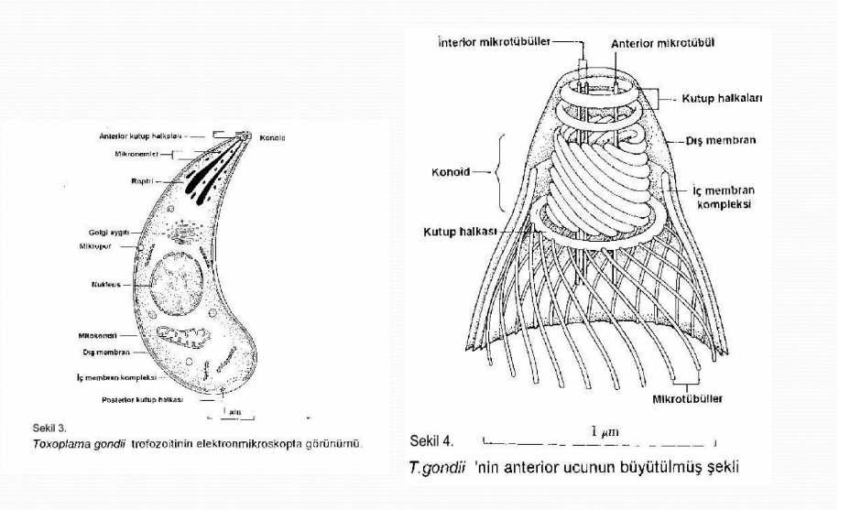

Slide 15
Cryosporidium parvum:
Bu tür fırsatçı bir parazit olarak önemli hastalıklara sebep olabilir.
Enfekte olmuş insan ve hayvanların dışkılarında bulunan oositelerin su, toprak ve tarım ürünleri ile bulaşması sonucu görülür.
Mikroorganizmanın hastalık belirtisi sulu ishaldir.
Bunun yanında karın krampları, mide bulantısı ateş, baş ağrısı, vb. belirtiler görülebilmektedir.

Slide 16
Giardia duedonalis:
Giardia cinsi protozoalar armut şeklinde olup ön kısmı yuvarlak arka kısmı geniş bir yapıya sahiptir.
Hastalık G. duedonalis kistleriyle bulaşık su ve gıdaların (özellikle iyi yıkanmamış sebze ve meyveler) tüketilmesi sonucu görülür.
Çocuk ve gençlerde ishal belirtileri görülürken yaşlılarda safra sistemi bozukluklarına bağlı bulantı ve kusma görülür.

Slide 17
RİKETSİYALAR
Riketsiyalar küçük, Gram-negatif, kok veya çubuk şeklinde olup genişlikleri 0,3-0,7 mikrometre, uzunlukları da 1-2 mikrometredir.
Bir istisna dışında zorunlu hücre içi paraziti olup konukçu hücre yokluğunda kültür edilememiştir.
Bu nedenle bazı kaynaklarda virüs ve bakteri arası geçiş formu olarak bildirilmiştir.

Slide 18
Riketsiyaların Genel Özellikleri
Riketsiyalar, insanlarda hastalıklara sebep olur.
Tüm dünyada yaygın bulunmalarına karşılık farklı coğrafi bölgelerde değişik cinsleri bulunur.
İnsanlara sindirim sistemlerinde parazit olarak yaşadıkları bit, pire, kene ve akar gibi eklembacaklılar tarafından bulaştırılır.
Riketsiyaların sebep olduğu hastalıklara riketsiyoz adı verilir.
Dünyanın değişik coğrafi bölgelerinde farklı riketsiyozlar görülür.
Ülkemizin de yer aldığı Akdeniz Bölgesi’nde, Avrupa ve Afrika’da en sık Marsilya ateşi hastalığı görülür.
Riketsiyozlar, ateşle seyreden klinik tablolara yol açar. En iyi bilinen türü Rickettsia ricketsii’dir.

Slide 19
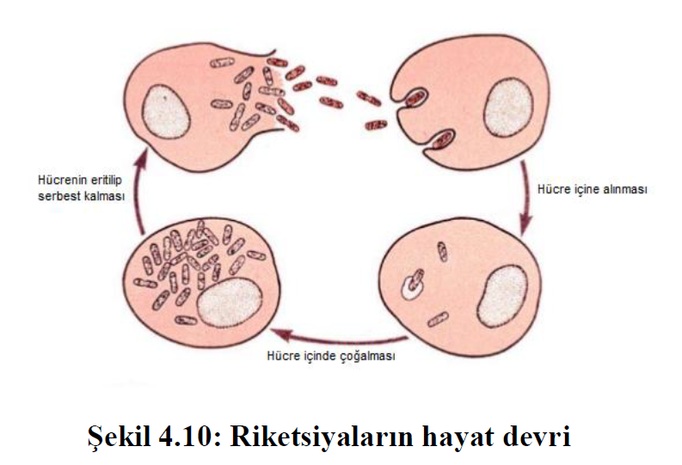

Slide 20
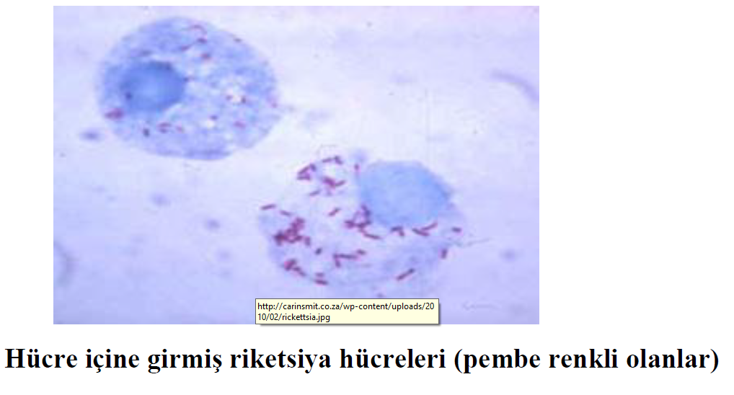

Slide 21
Riketsiyaların Virüs ve Bakterilerden Farkı
Riketsiyaların yer aldığı gruptaki mikroorganizmalar,
küçük olmaları ve
gram boyama ile iyi boyanmamaları,
ökaryotik hücrelerin sitoplazmalarında yaşamlarını sürdürebilmeleri nedeniyle önceleri virüs sanılmışlardır ancak yapısal olarak gram negatif çubuklara benzerlikleri, DNA, RNA, enzim, ribozom içermeleri ve antibiyotiklerle inhibe edilmeleri nedeniyle bakteriler sınıfında yer almıştır.
Bu özellikleri ile virüslerden ayrılmaktadır.

Slide 22
Riketsiyalar bakteriler gibi normal besiyerlerinde üretilemez.
Zorunlu hücre içi paraziti oldukları için embriyolu yumurta sarısında, hücre kültürlerinde veya deney hayvanlarında üretilebilir.
Bu özellikleri ile bakterilerden ayrılmaktadır.

